Slide 1

Макс Эксим ХХК
2022.10.18

Slide 2
Танилцуулга
Овог:Баярхүү
Нэр:Сувд
Төрсөн он сар:1987.12.30
Ажлын туршлага:
Soho mebel худалдааны зөвлөх
Их эзэн чингис групп худалдааны зөвлөх
Эталон компорт ххк худалдааны зөвлөх
Макс Эксим ХХК-д 2022 оны 8 сарын 17-ы өдрөөс эхлэн меррчиндайзераар ажиллаж байна
Хэлэх дуртай үг: Боломжтой бүхний үүдэнд хаалгыг нь тогшиж зогсохоор нээж ороод өөрийнхөө юу чадахыг харуул
Зорилго: Мерчиндайзерийн ажилаа сайн хийж ур чадвараа улам хөгжүүлж цаашдаа компанидаа тэвшин дээшилж урт хугацаанд ажиллана

Slide 3

Туршилтын хугацаанд хийсэн ажил
2дахь өдөр
Номин 19 агуулах
Номин юнайтед
Номин River garden
Номин Наадам
Номин нарны хороолол-1
Номин нарны хороолол-2
Номин НисЭХ
Номин нисэх цагаан хаалга
Номин Сидар
3дахь өдөр
Номин УИД
Номин билэг
Номин плаза
Номин Андууд
Номин хас 10
Номин синтоза
4дахь өдөр
Номин олл март
Номин ЖYKOB
Номин БЗД
Номин чулуу овоо
Номин зүүн 4 зам
Номин Офцер
Номин Скай таун
Номин 13
Номин Баянмонгол
5дахь өдөр
Номин-драгон
Номин-22-ийн товчоо
Номин савлагаа 5 шар
Номин өнөр
Номин-УБ импекс хунс
Номин-Хөрс төв
Номин-цамба
Номин- Москва хороолол
6дахь өдөр
Номин-11 хороолол
Номин-6 буудал
Номин-32 Номин-Хангай хотхон
Номин баянцээл экспресс
Номин Зунжин
2022.08.17-10.18
Нийт: 38 салбар

Slide 4
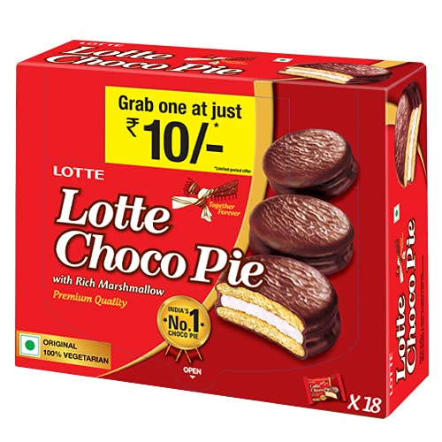








Компаны тухай
Макс Эксим ХХК н 2013 оноос бие даан импортын борлуулалт, түгээлтийн үйл ажилгаа эхэлсэн. Бид Австрали Чех Франц Герман Польш Белги Итали Солонгос Энэтхэг зэрэг орнуудаас чанар нэр хүнд бүхий 150гаруй нэр төрлийн хүнс болон шар айраг дарс ариун цэвэрийн бүтээгдэхүүнүүдийг импортлон Монгол улсын 21 аймгийн харилцагч байгууллага Хорека сувагуудын 4200 гаран харилцагч нараар дамжуулан хэрэглэгчиддээ боломжит үнээр өндөр чанарын импортын бараа бүтээгдэхүүнүүдийг хүргэж байгаа

Slide 5
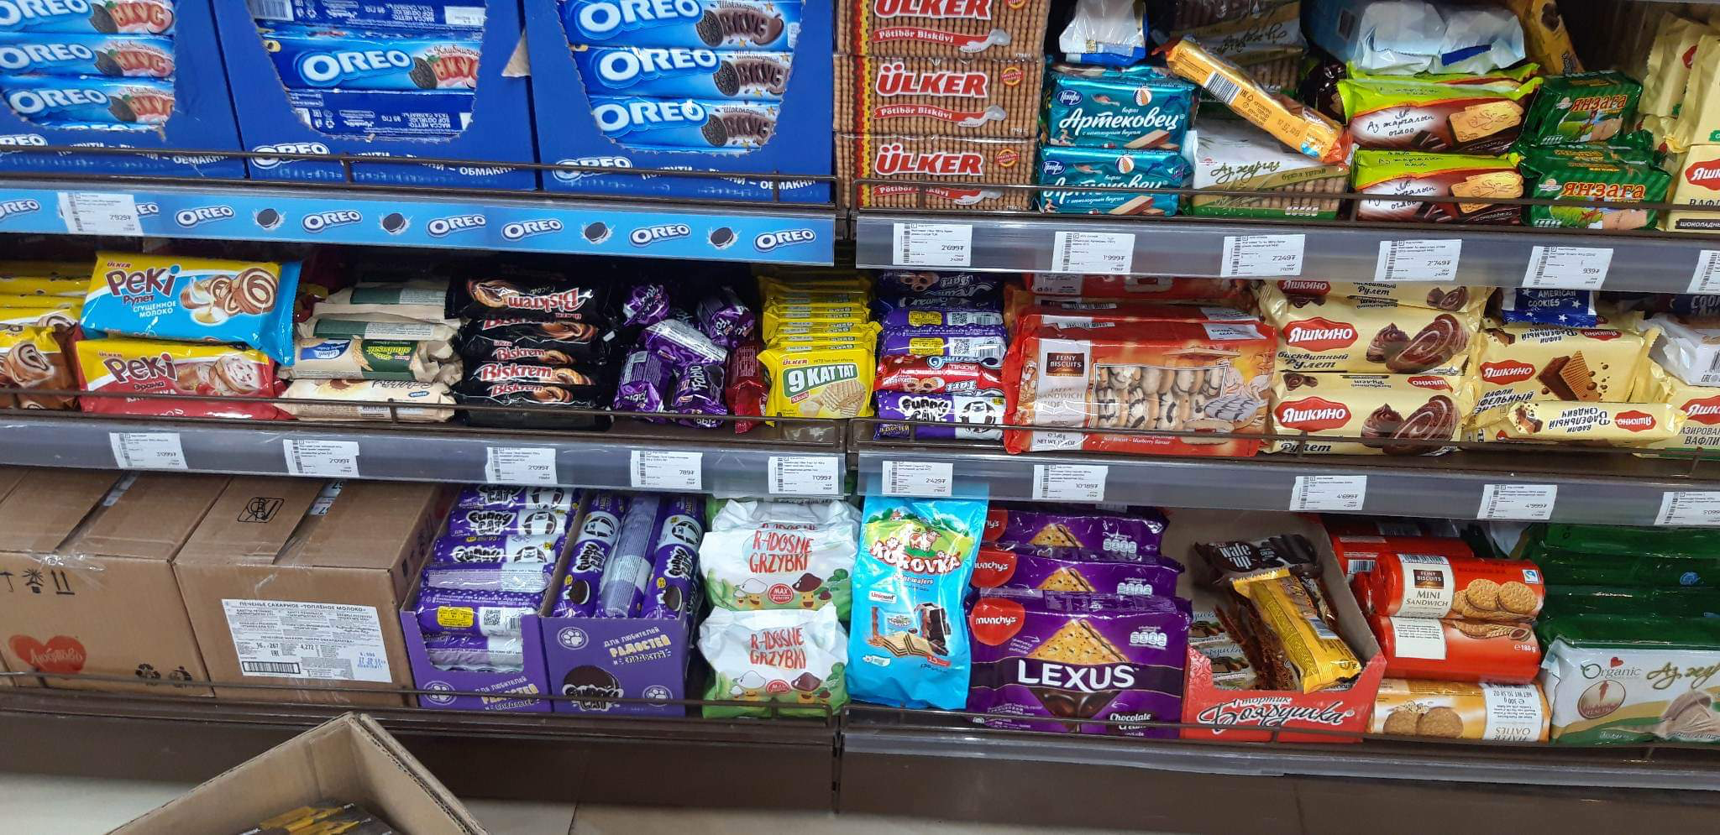
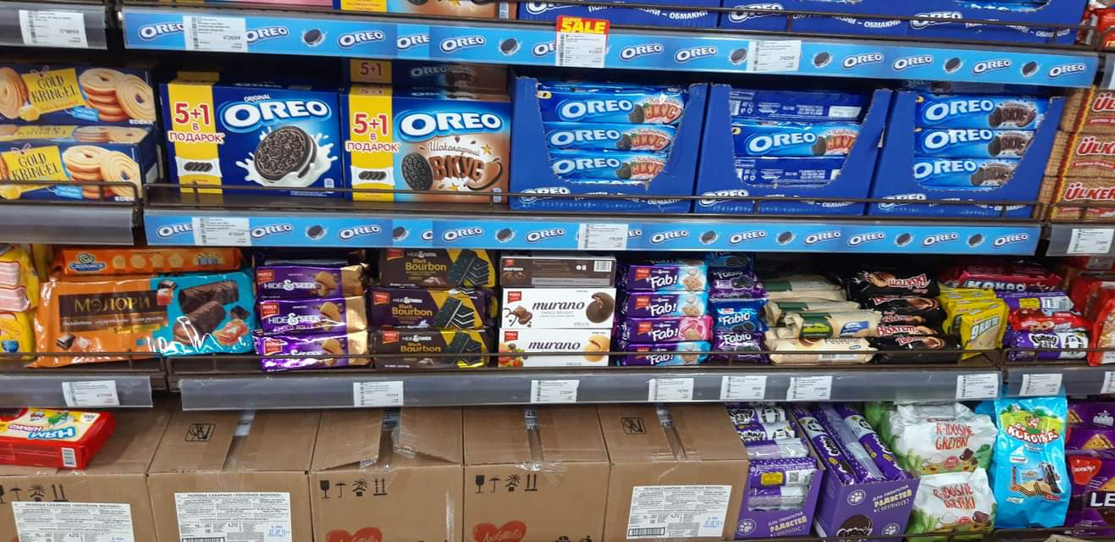
Үндсэн тасгийн өрөлт
Ихмонгол хороолол : үндсэн тасагт манай бараа өрөгдөөгүй байсанг тэлж өрсөн

Slide 6
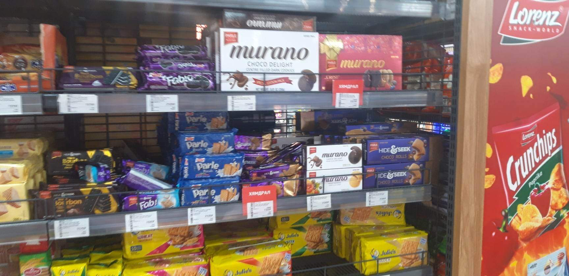
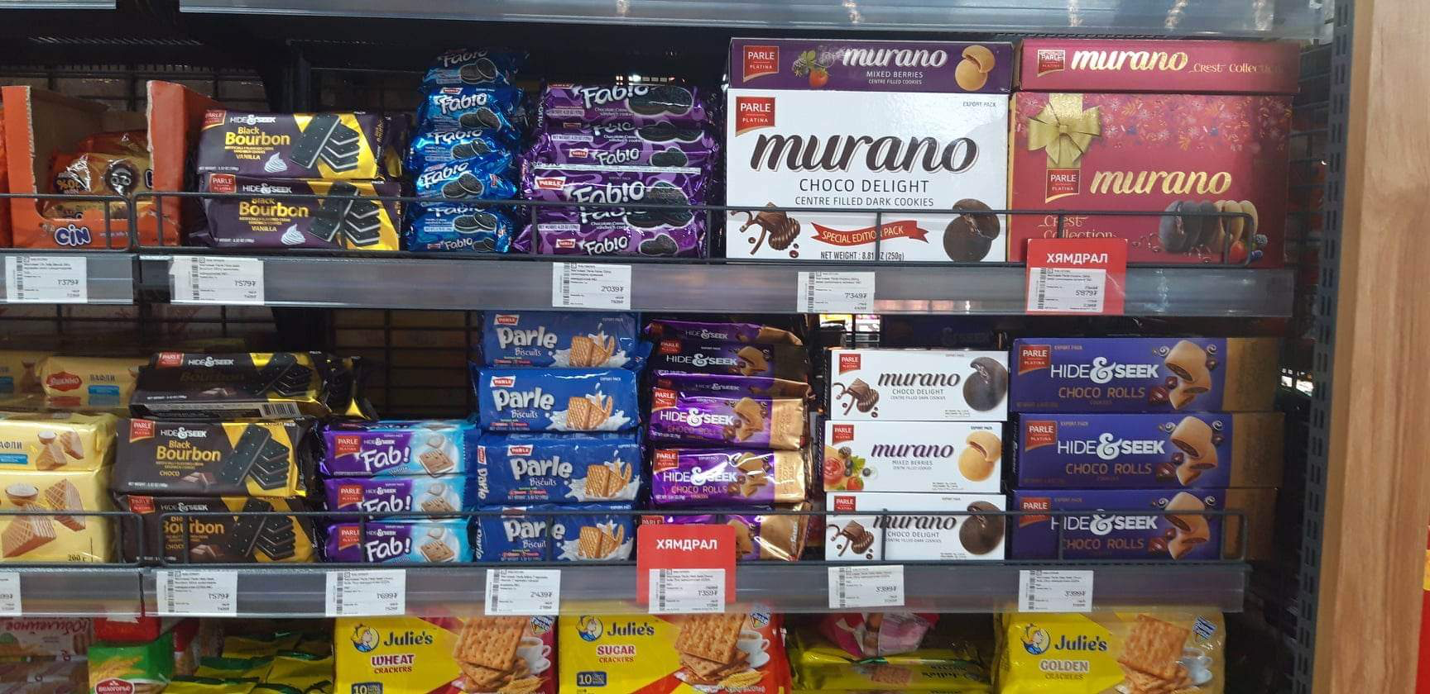
Үндсэн тасгийн өрөлт
Их дэлгүүр салбарын үндсэн тасгийн өрөлт

Slide 7
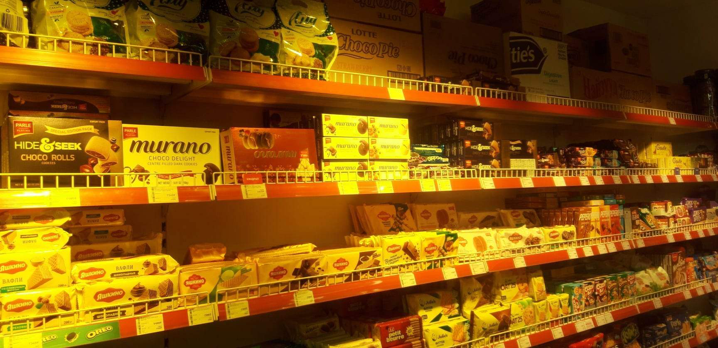
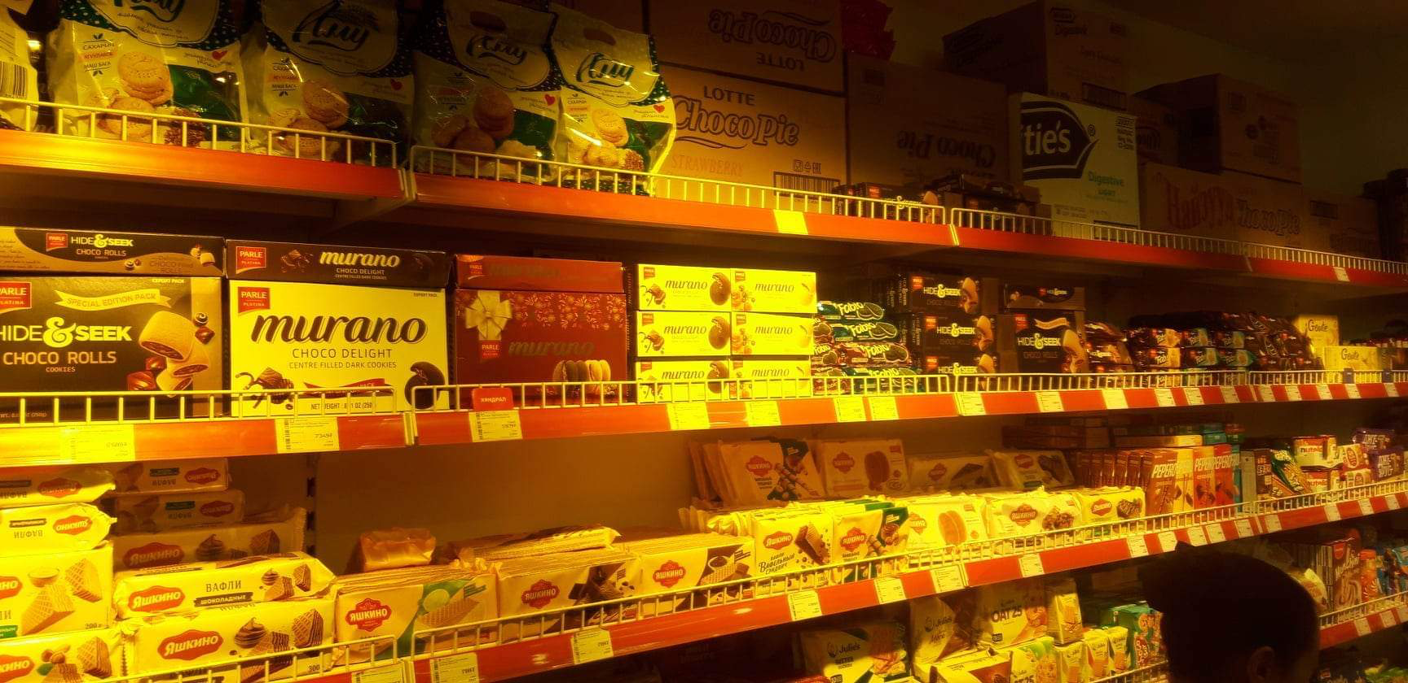
Үндсэн тасгийн өрөлт
Сентоза салбарын тасгийн өрөлт

Slide 8
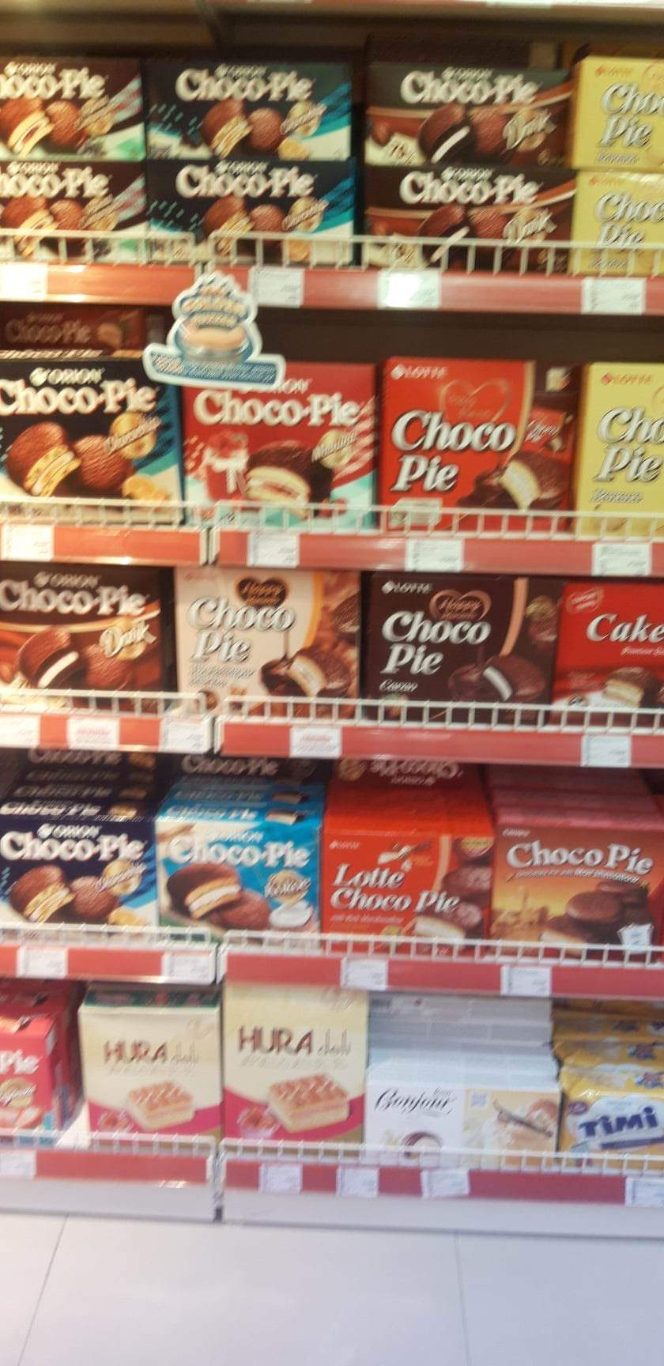
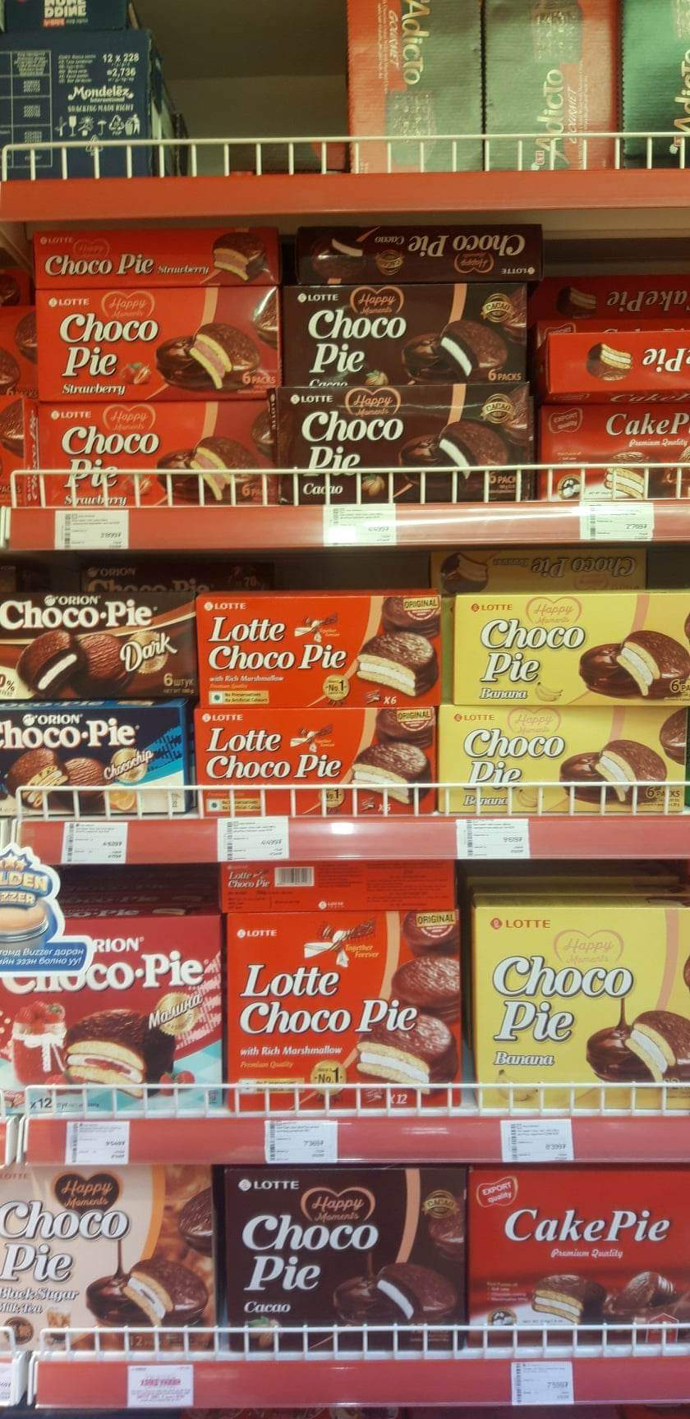
Үндсэн тасгийн өрөлт
7 буудал тасгийн өрөлт

Slide 9
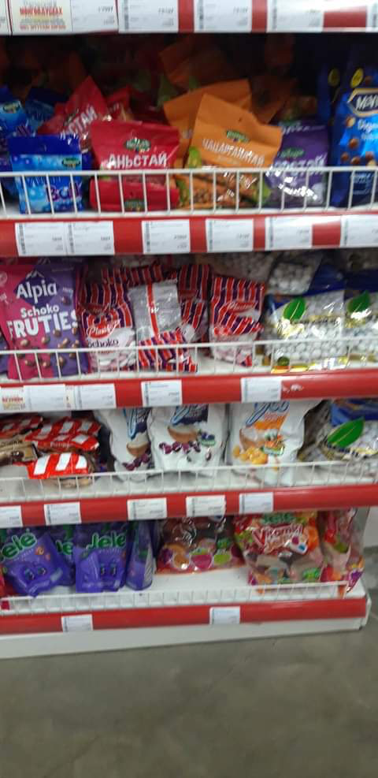
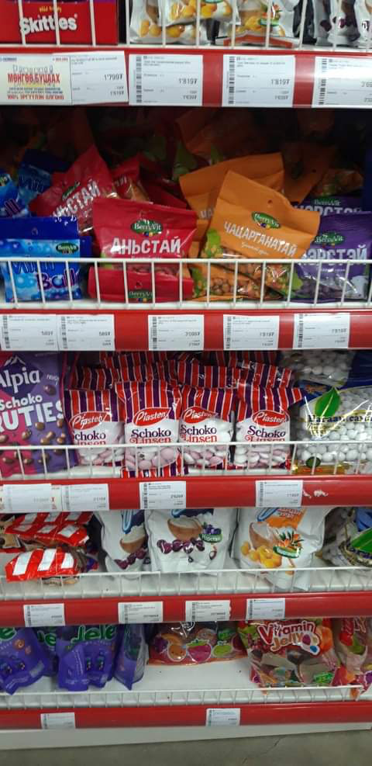
Үндсэн тасгийн өрөлт
Наадам центер тасгийн өрөлт

Slide 10
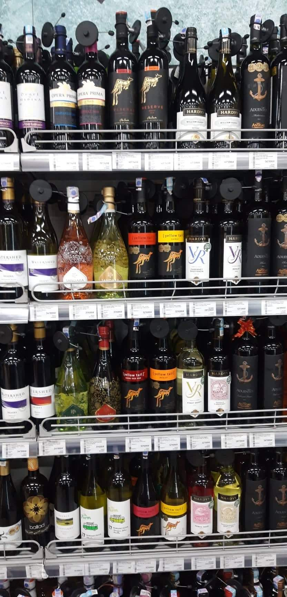
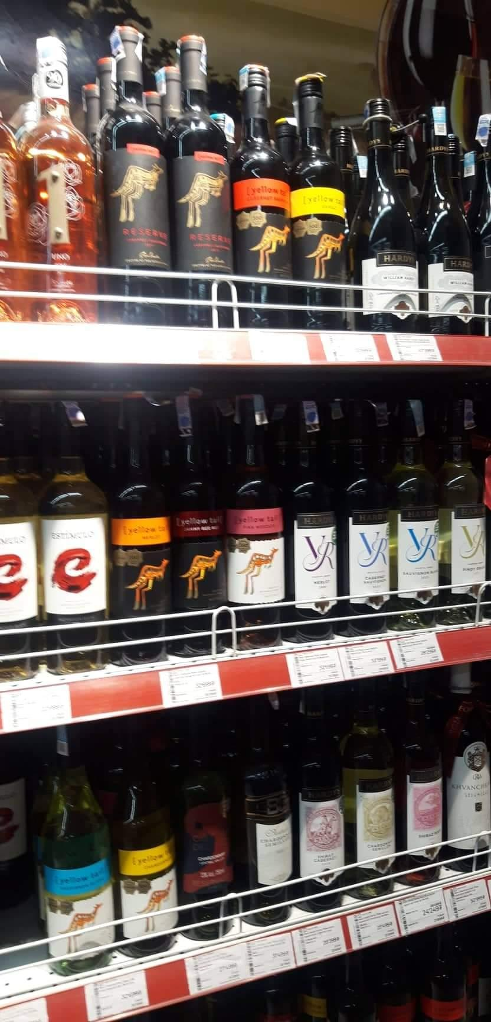
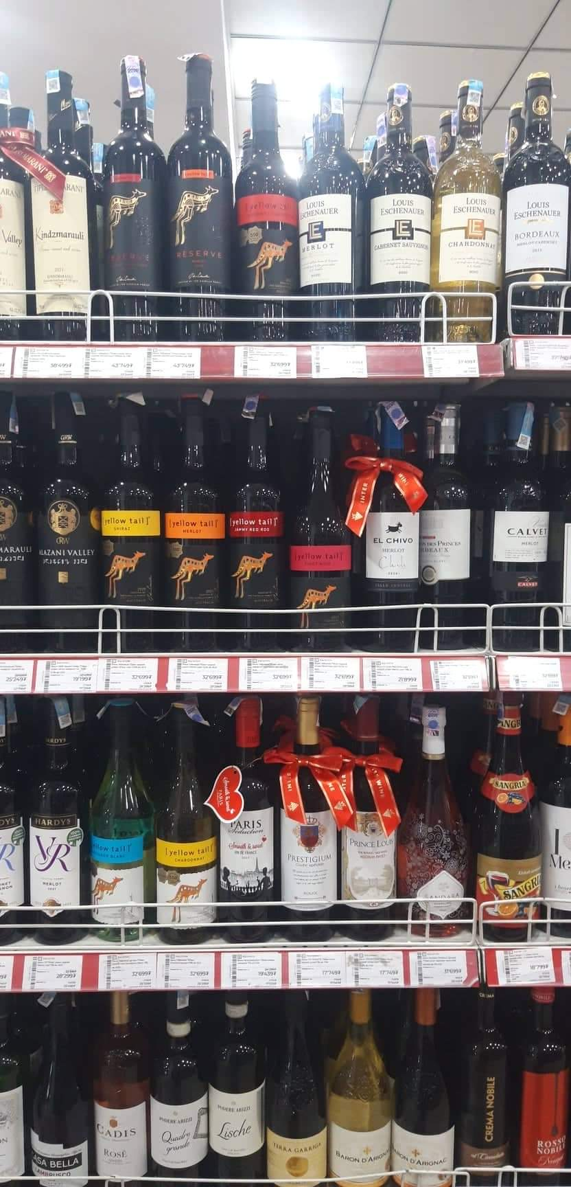
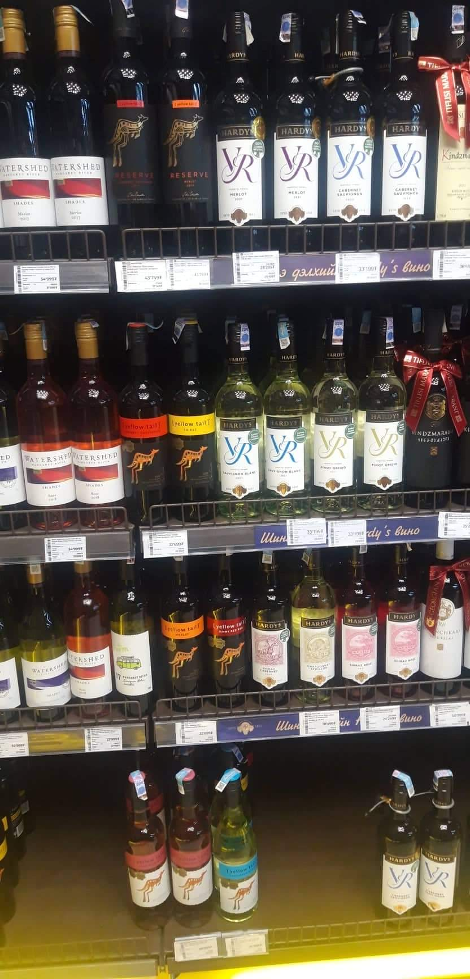
Үндсэн тасгийн өрөлт

Slide 11
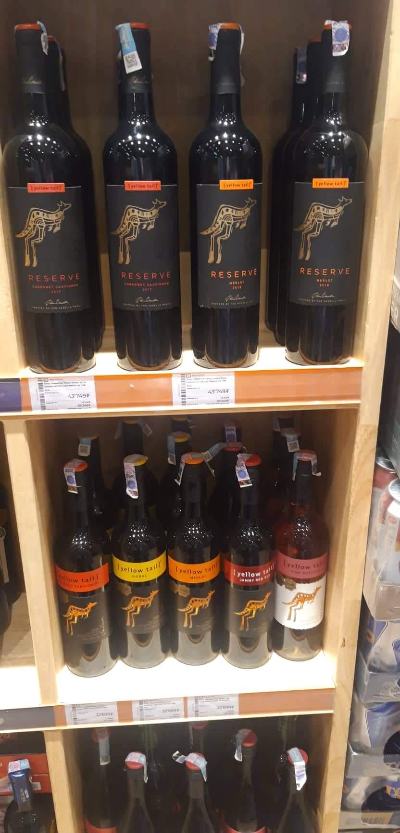
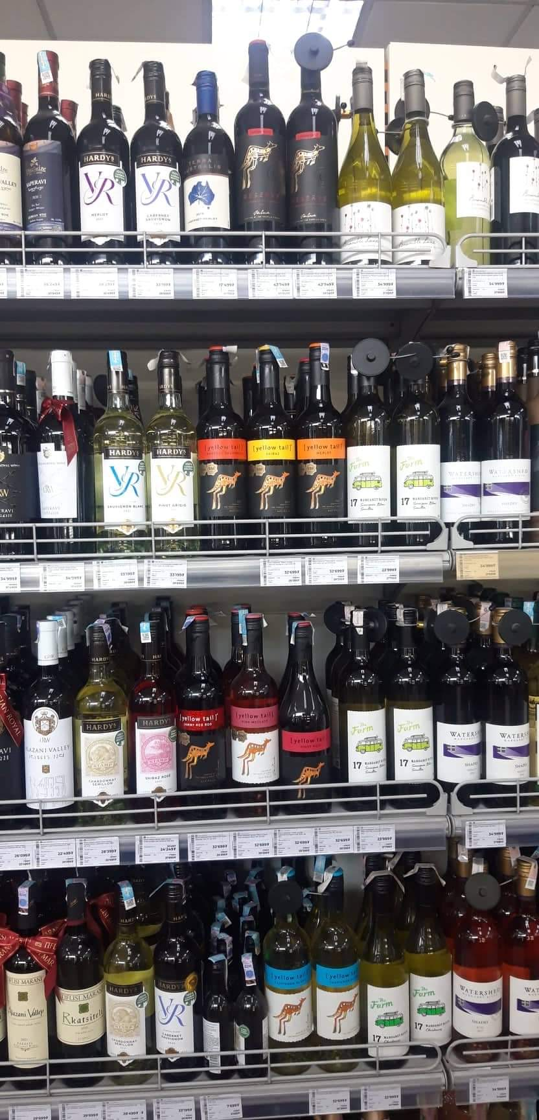
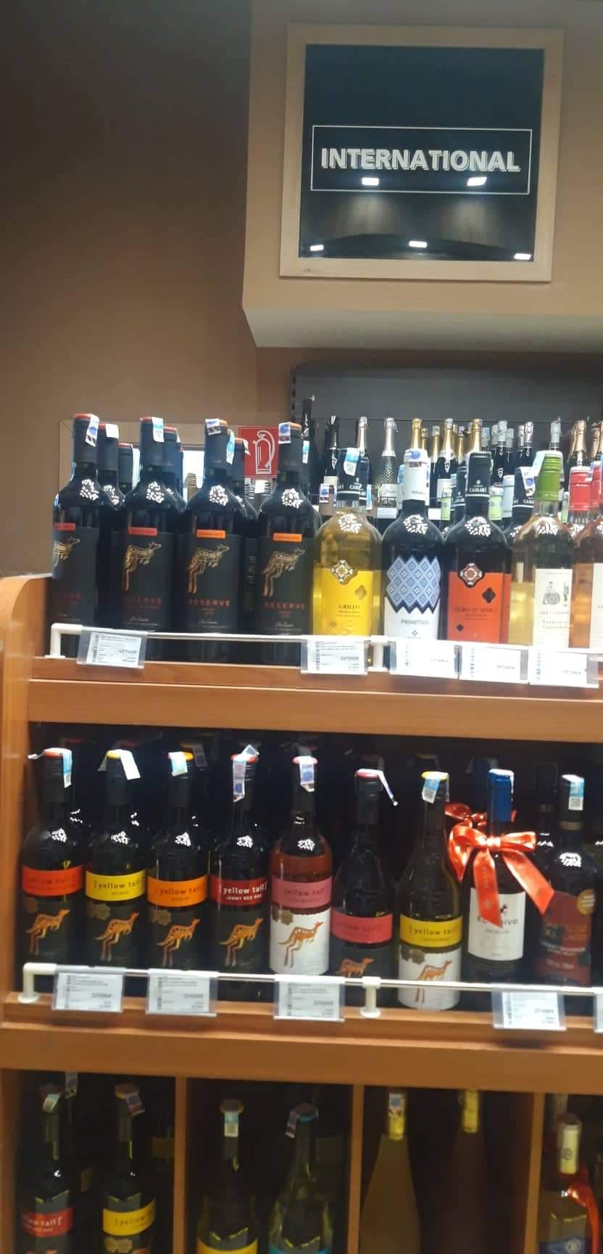
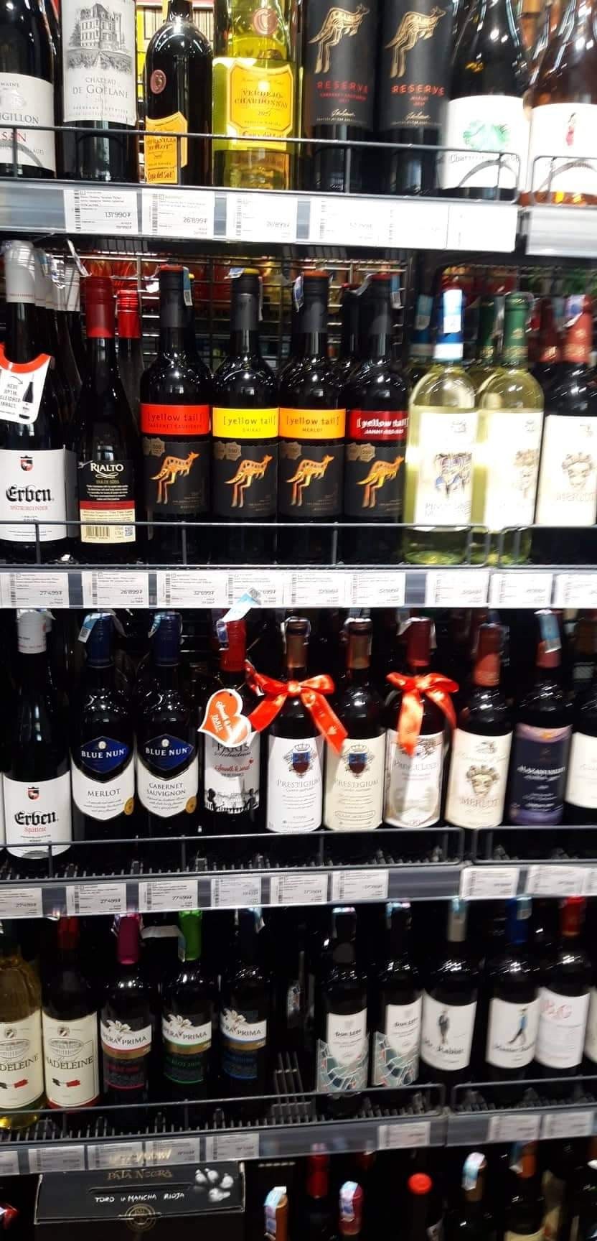
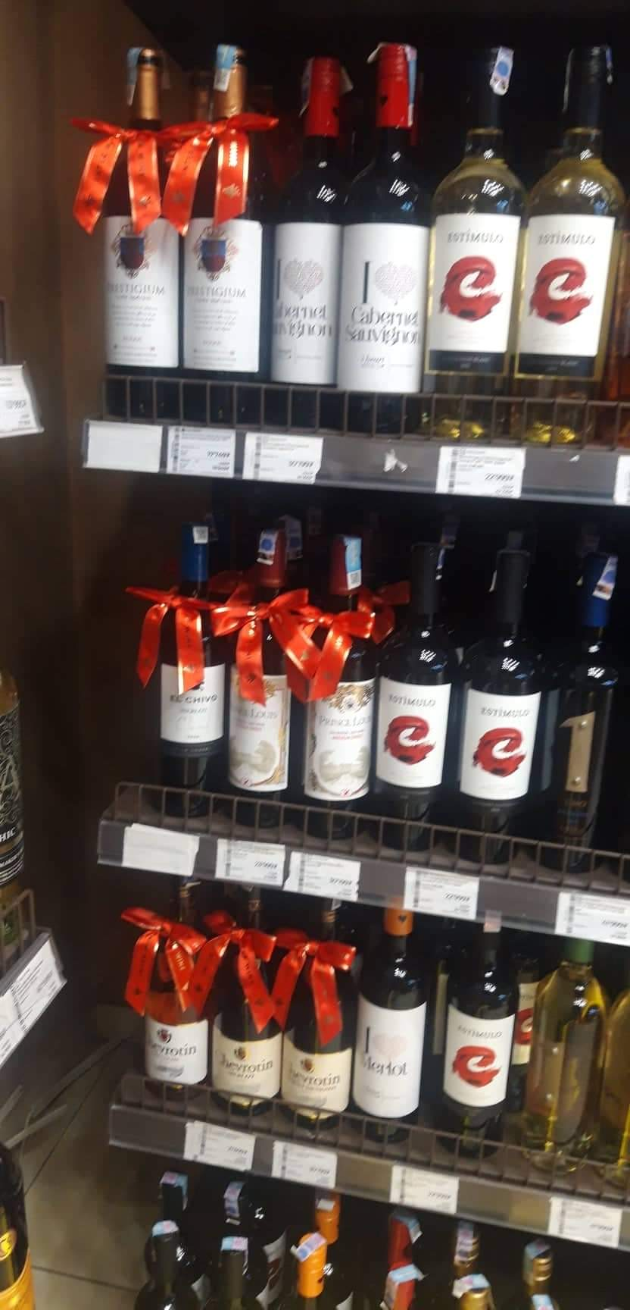
Үндсэн тасгийн өрөлт

Slide 12
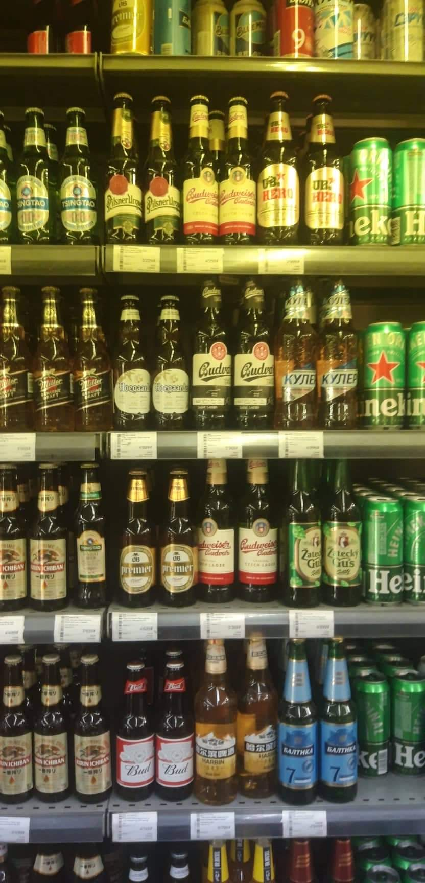
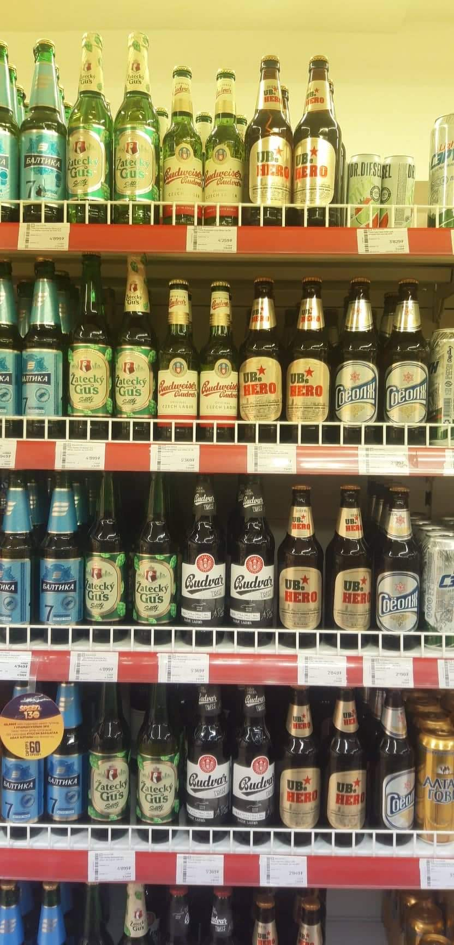
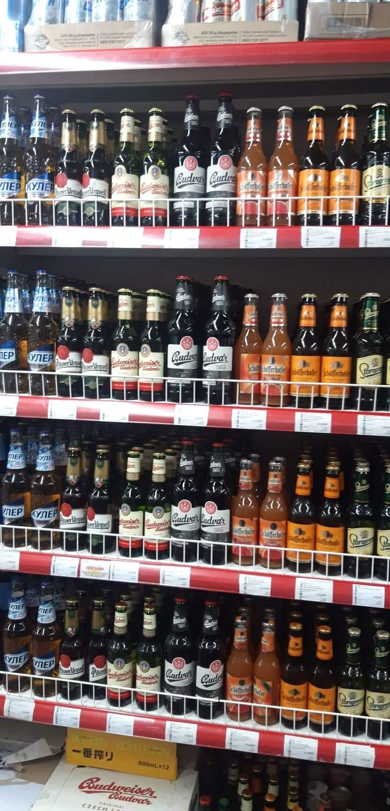
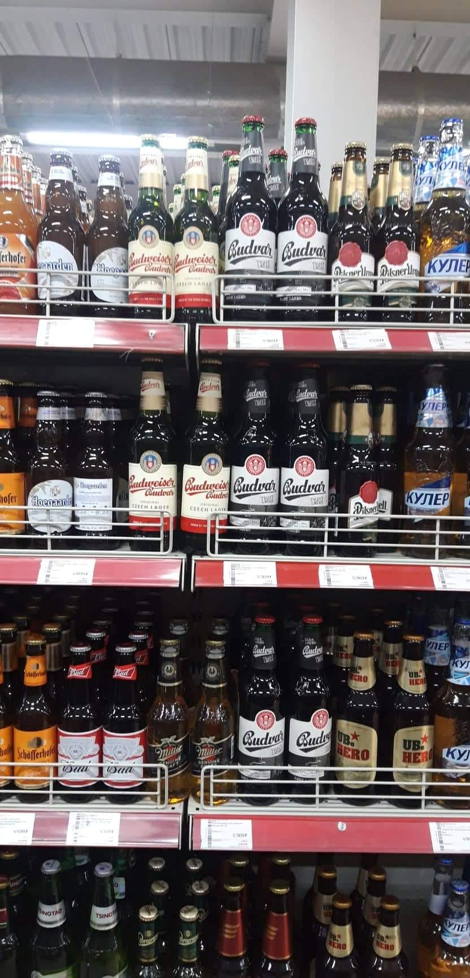
Үндсэн тасгийн өрөлт

Slide 13
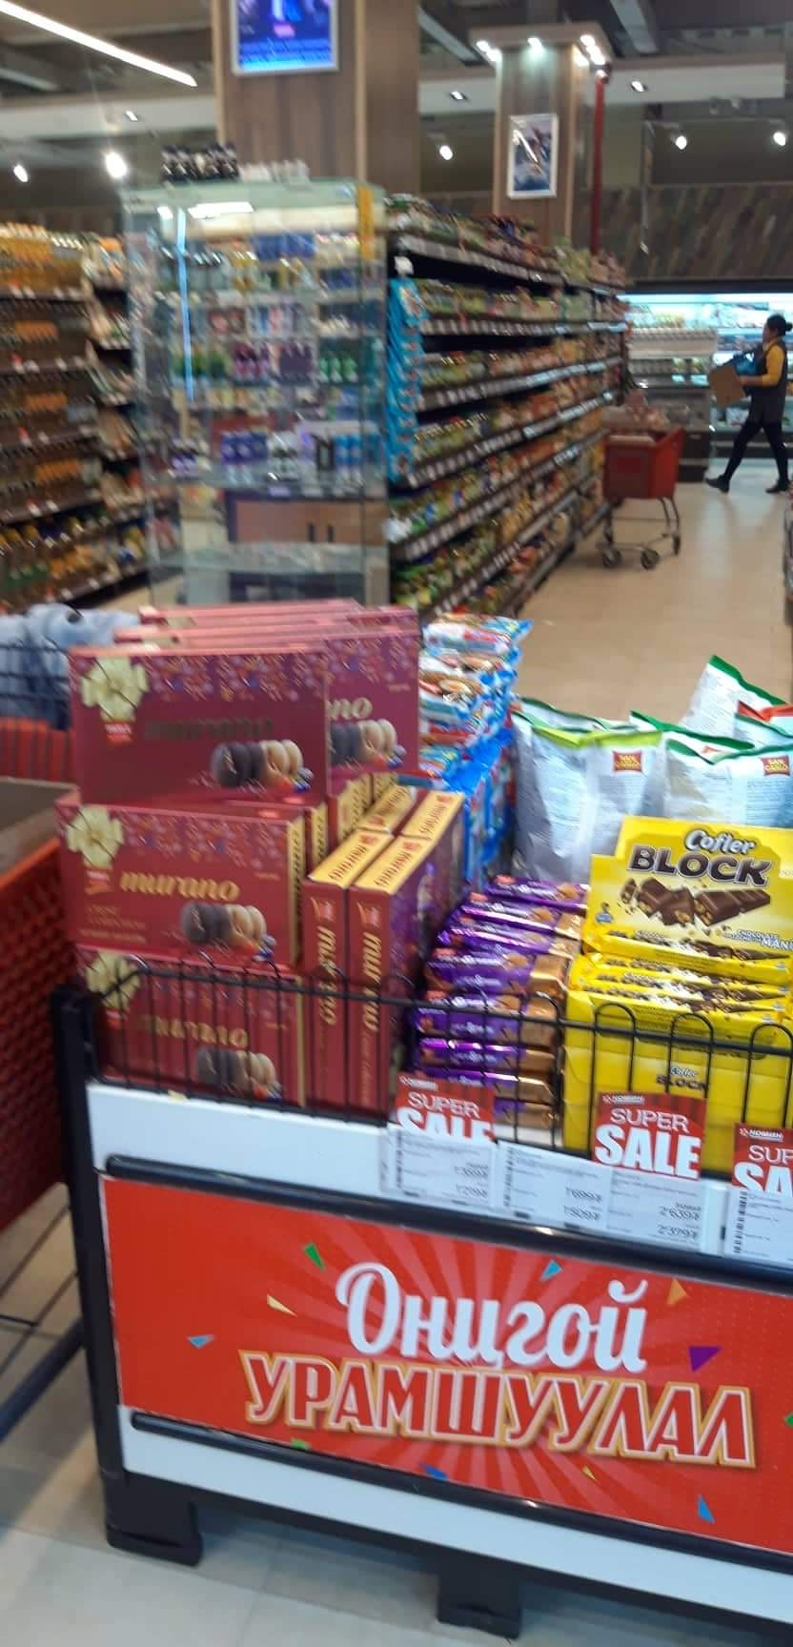
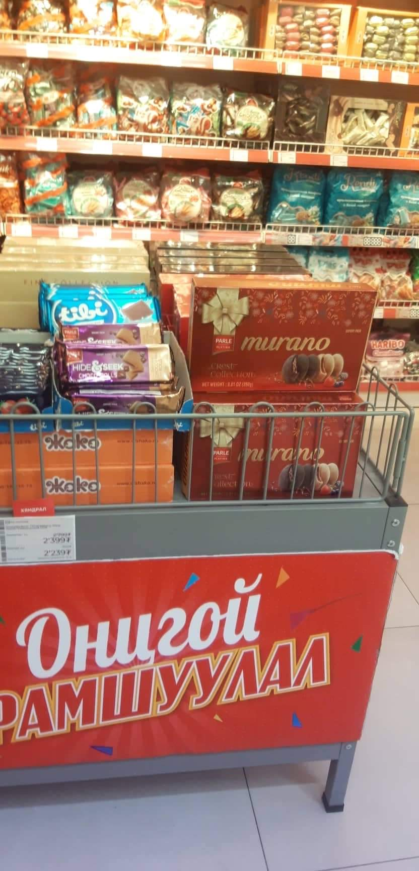
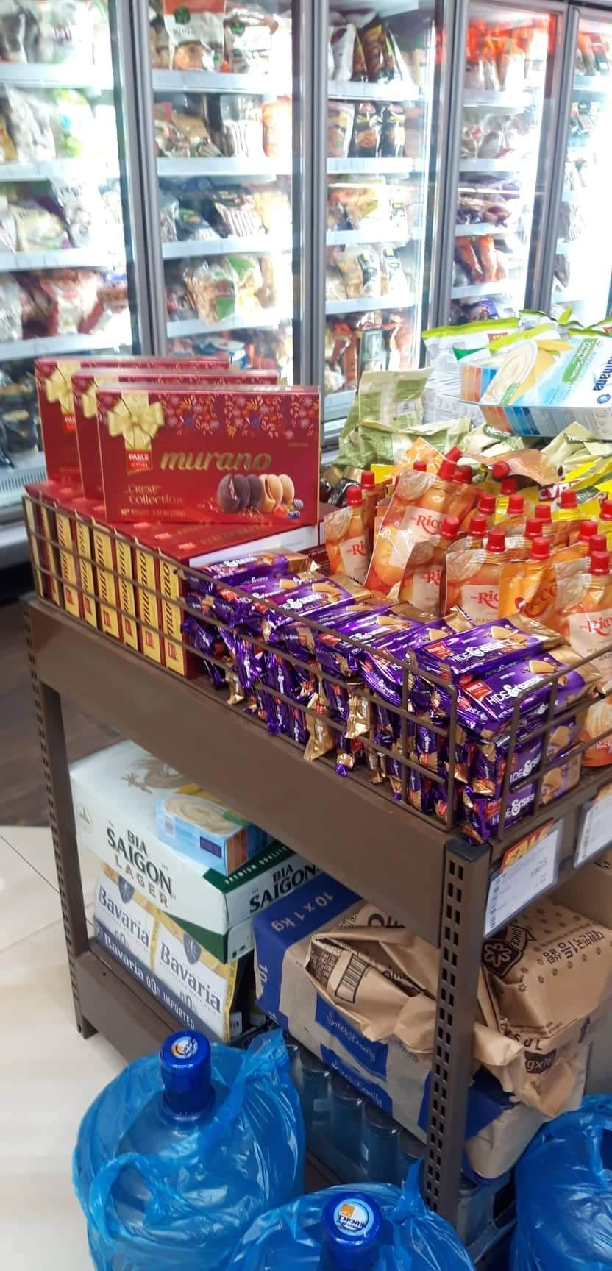
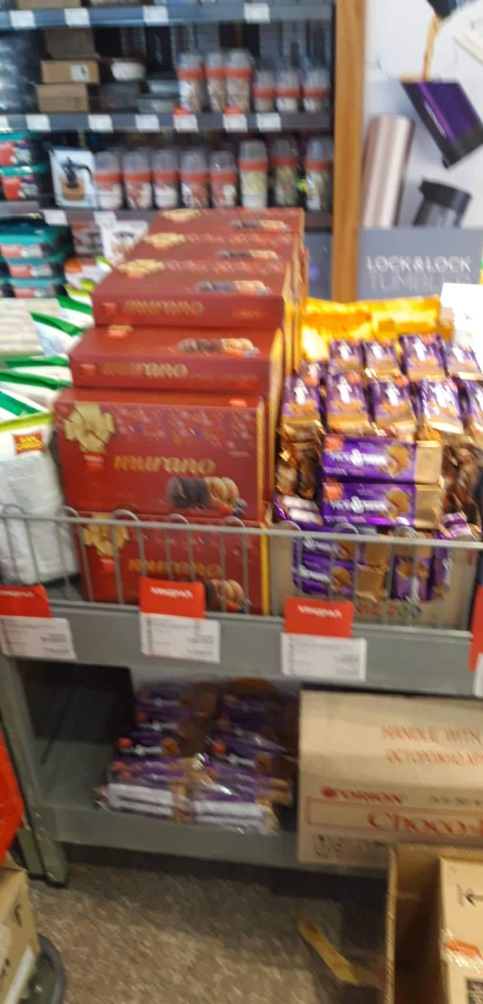
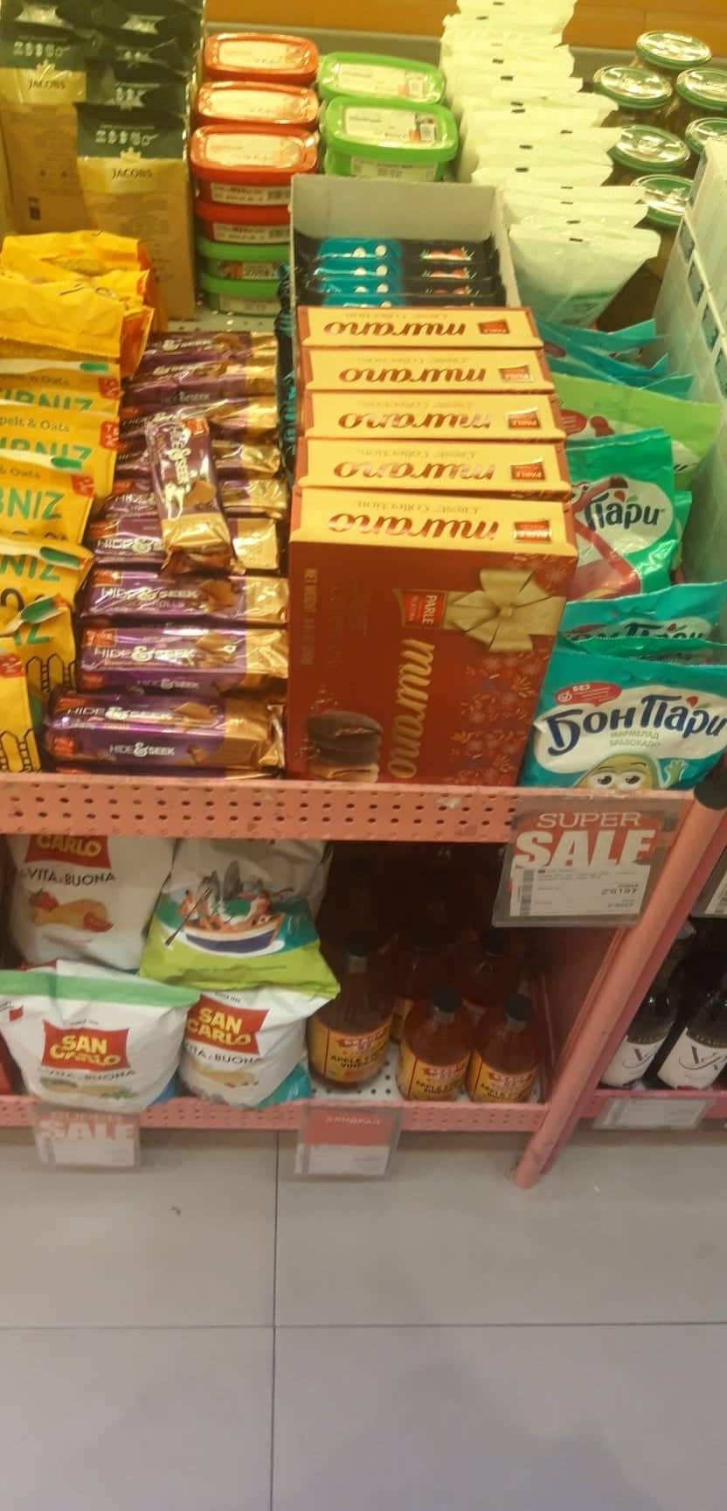
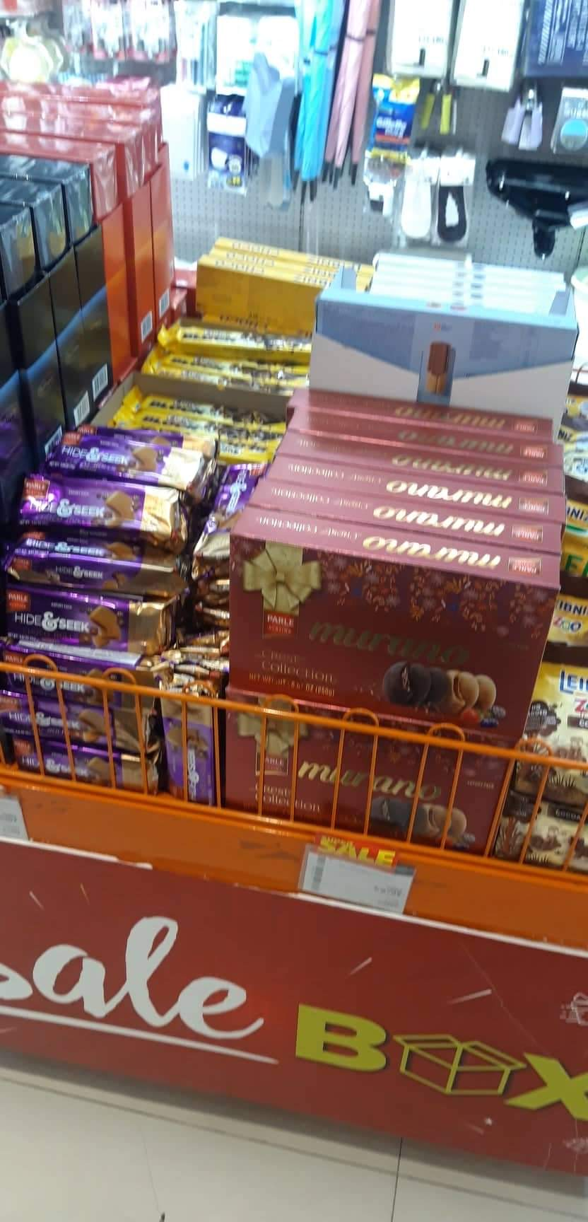
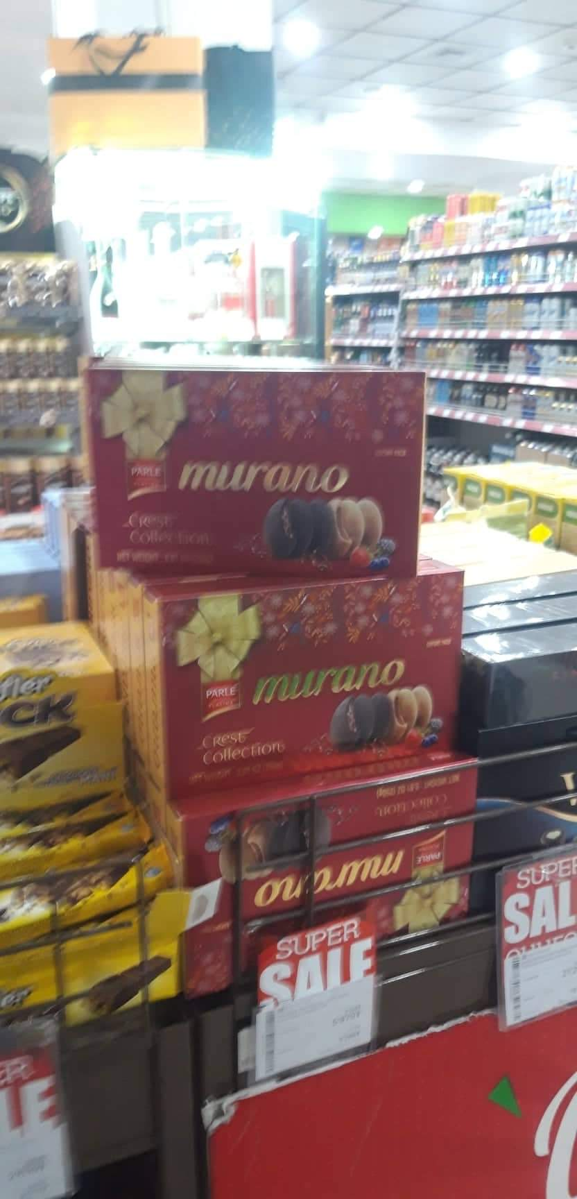
Өнгийн худалдаа:

Slide 14
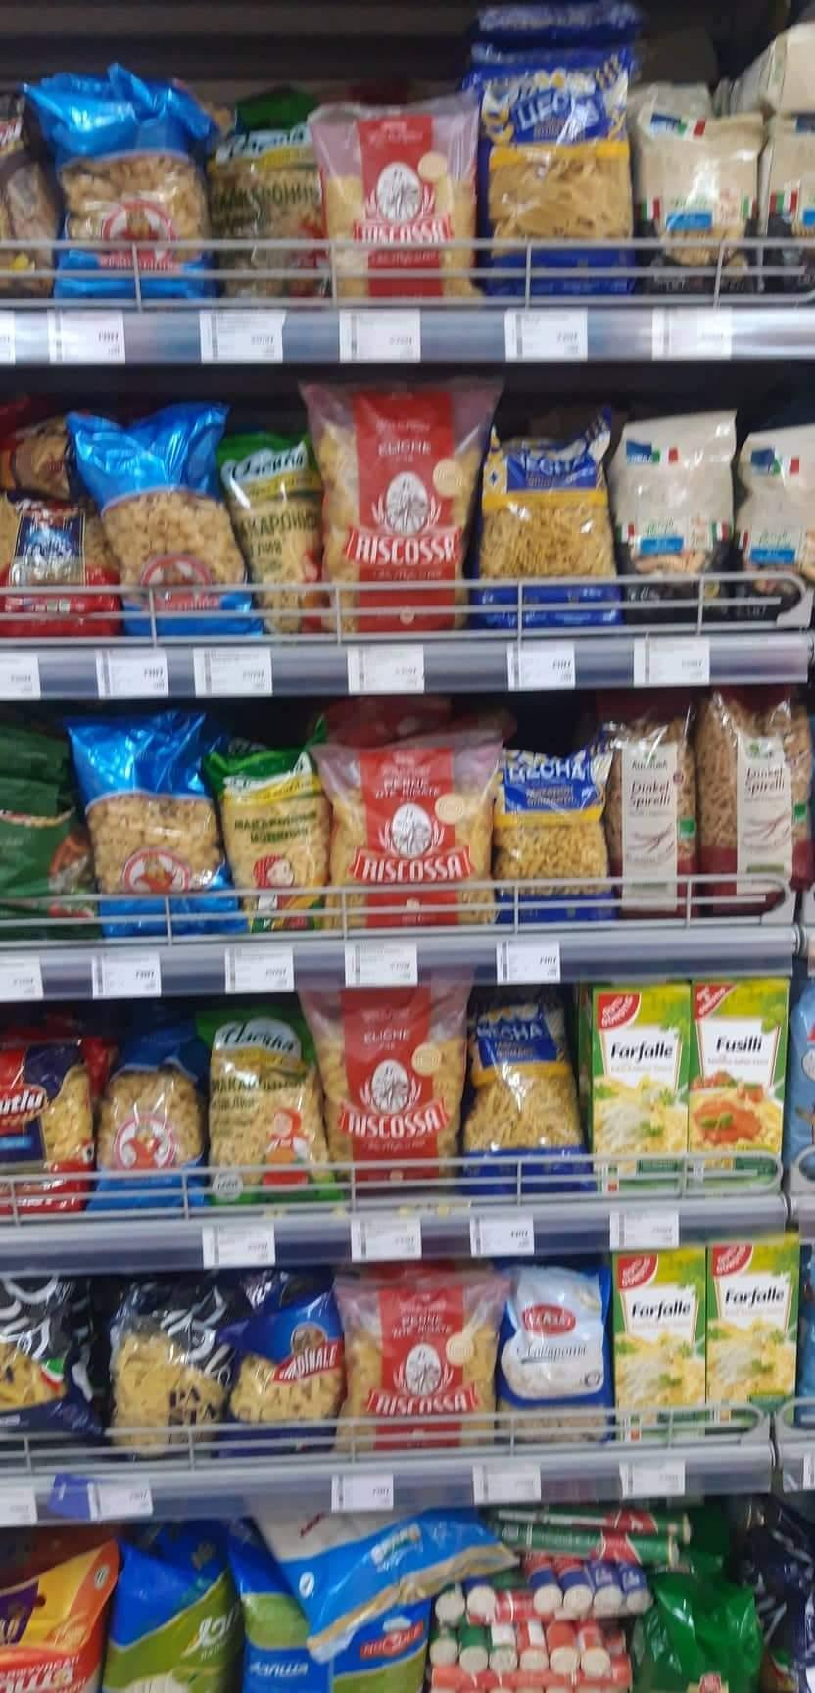
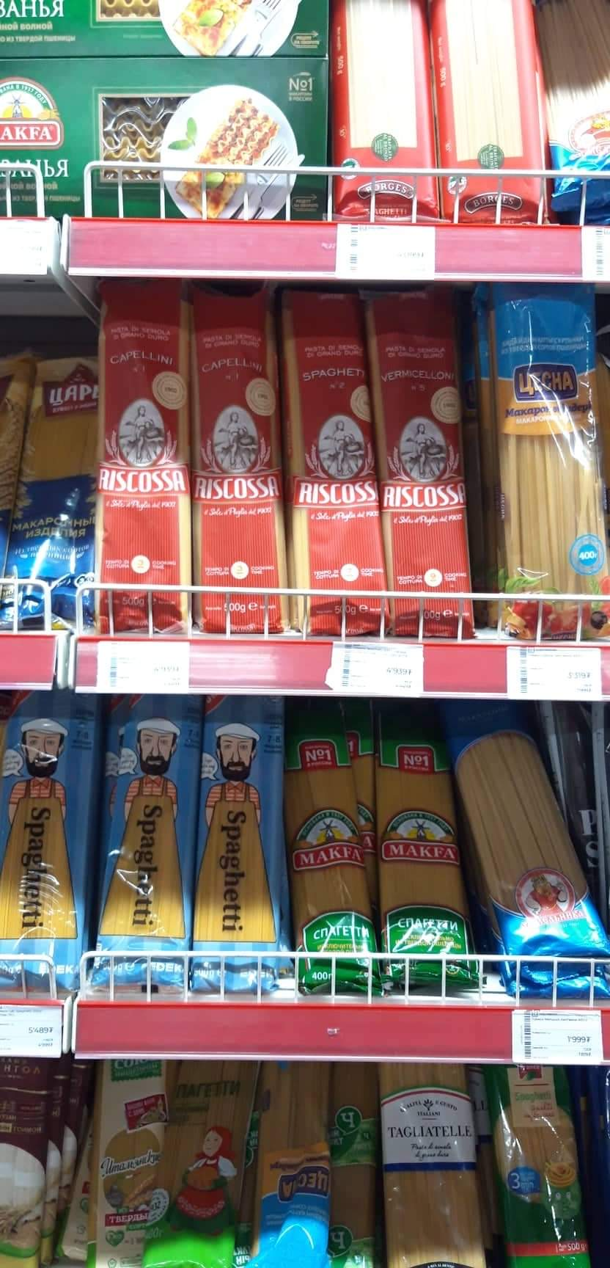
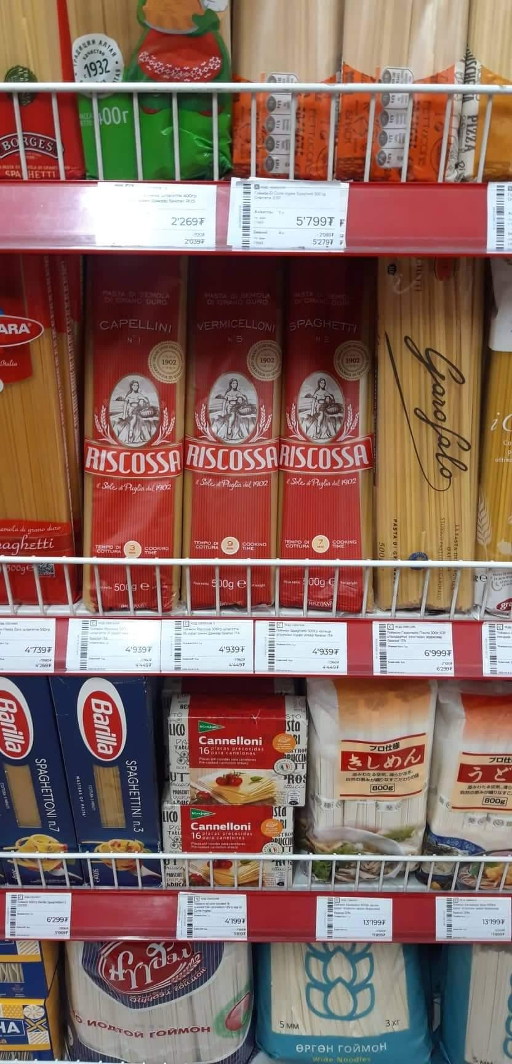
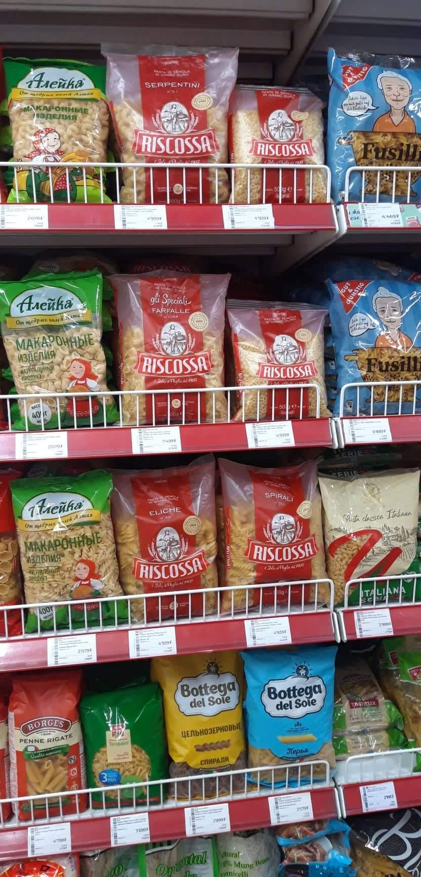
Үндсэн тасгийн өрөлт

Slide 15
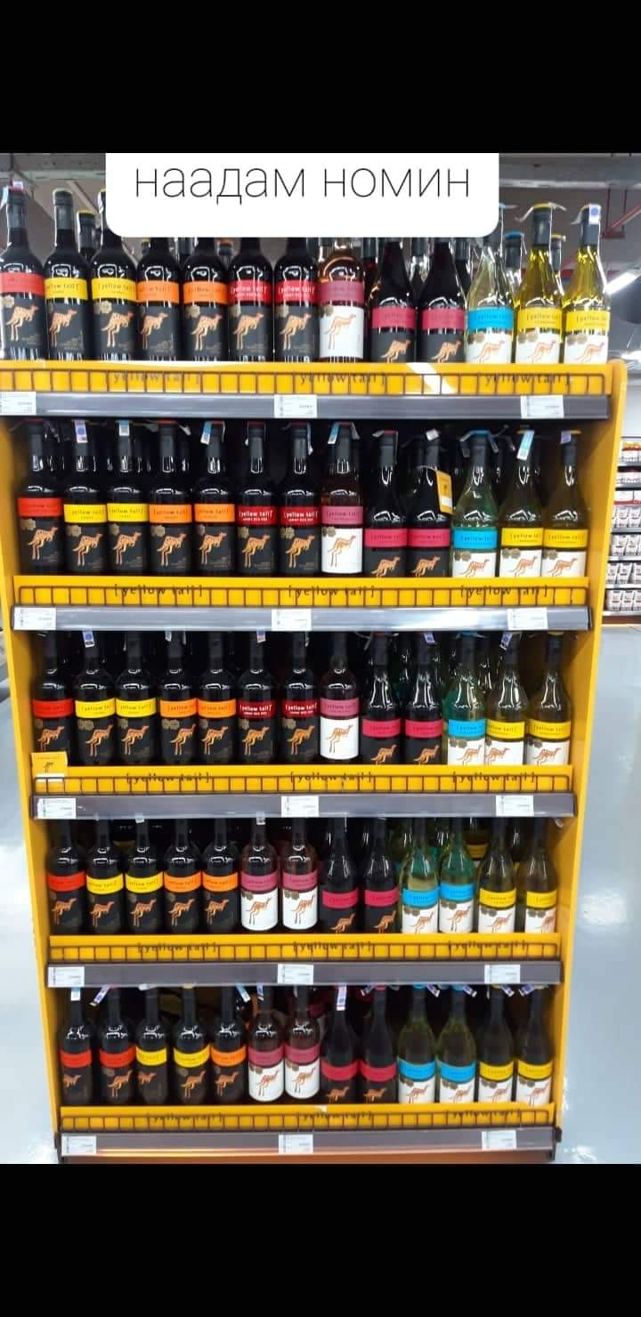
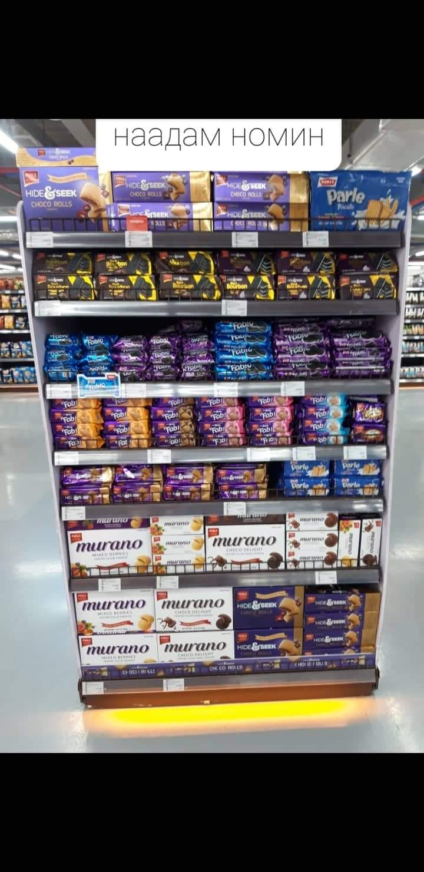
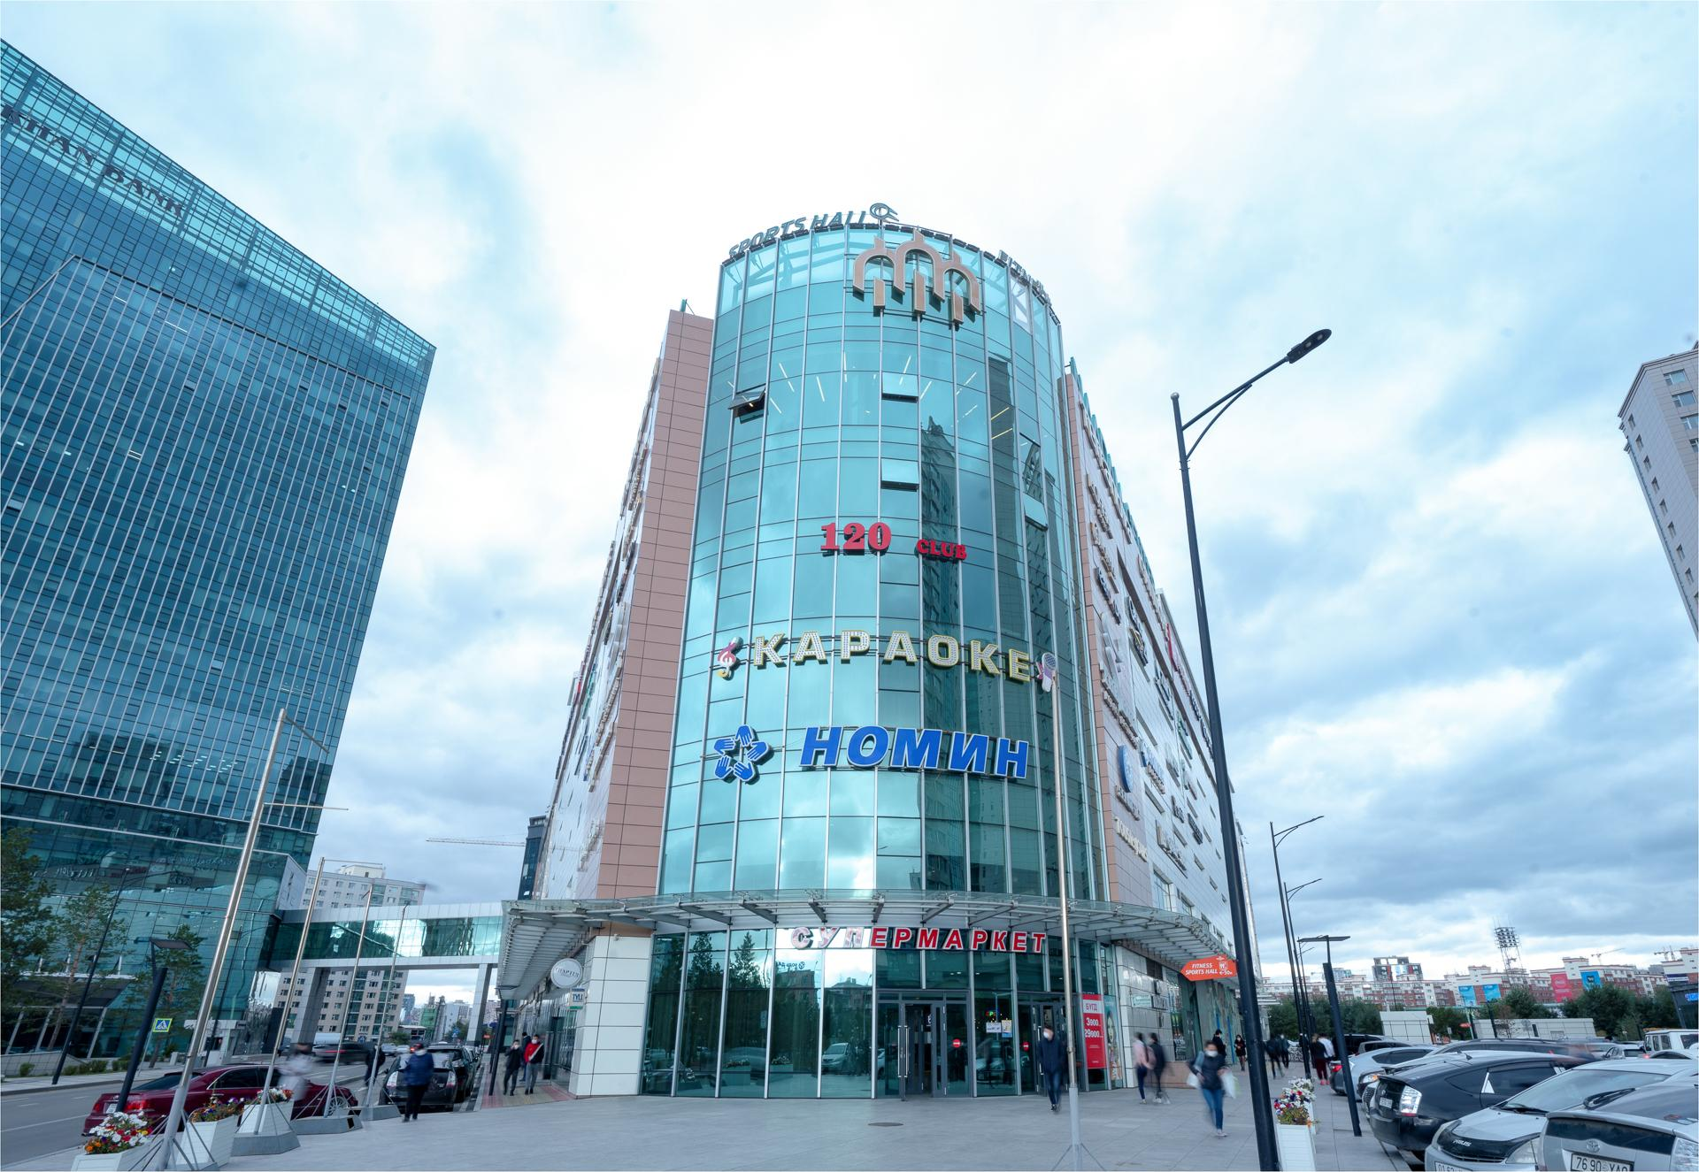
Наадам center:

Slide 16
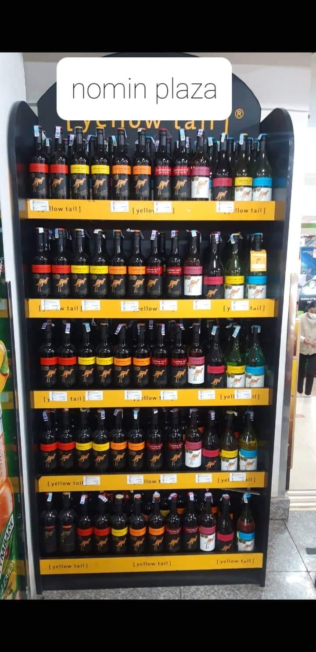
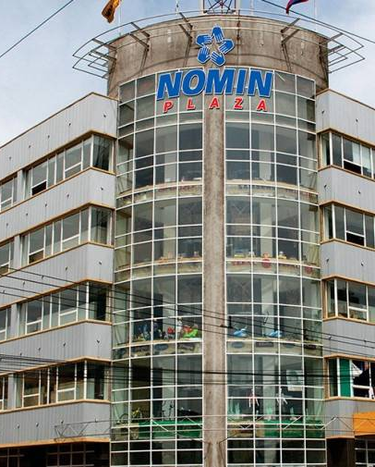
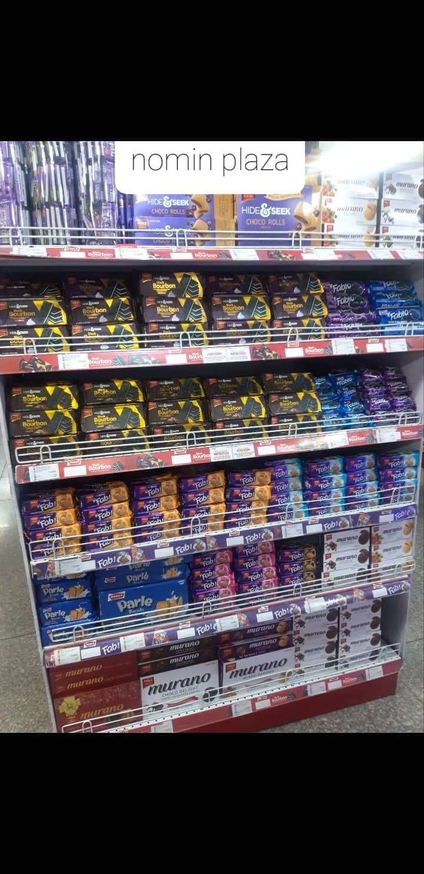
Номин plaza:

Slide 17
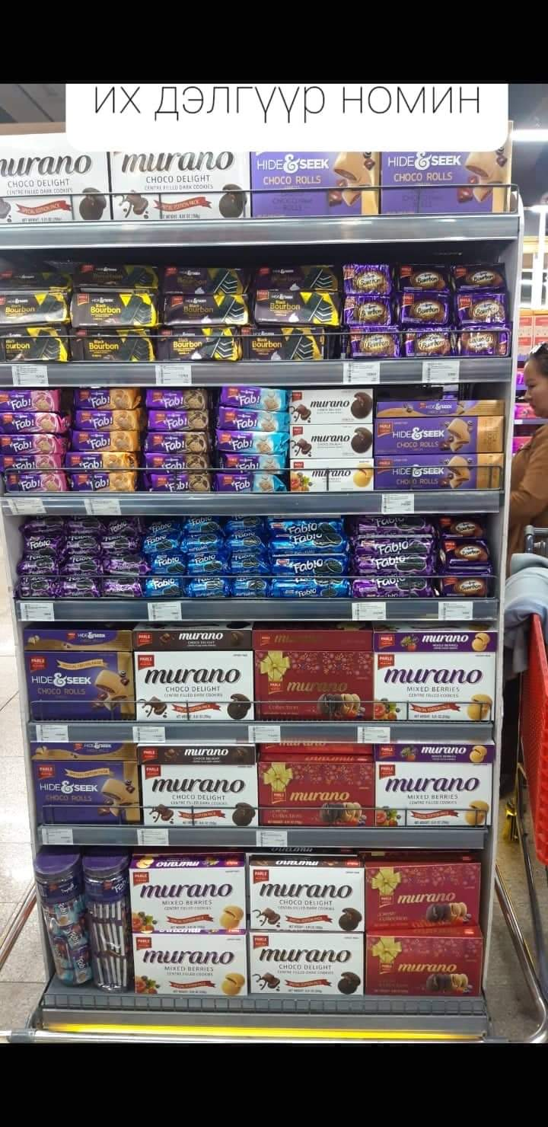
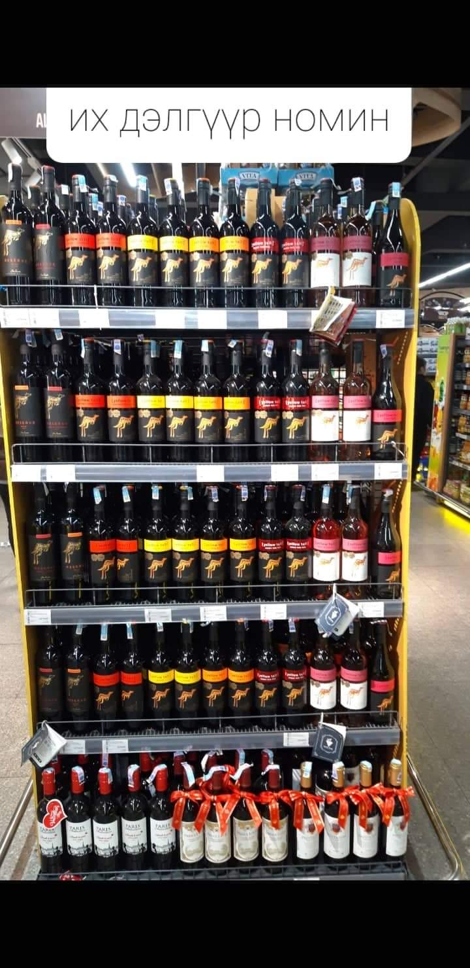
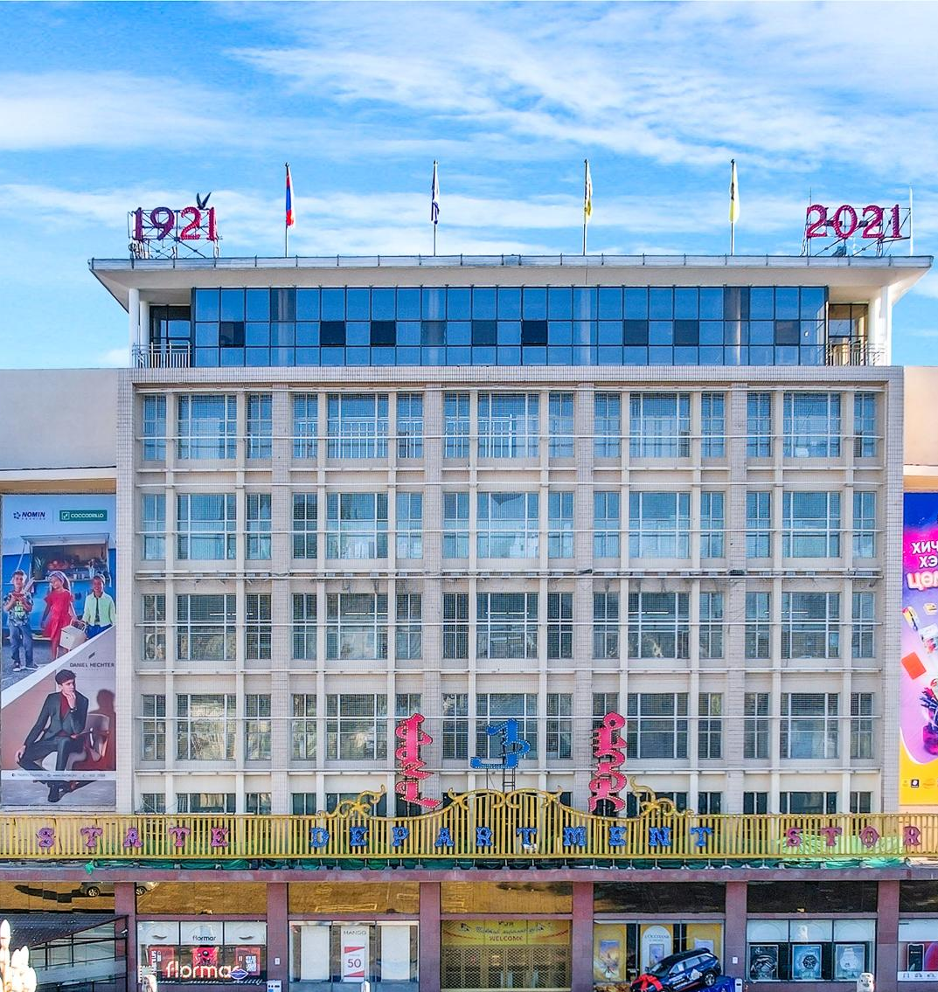
Номин их дэлгүүр:

Slide 18
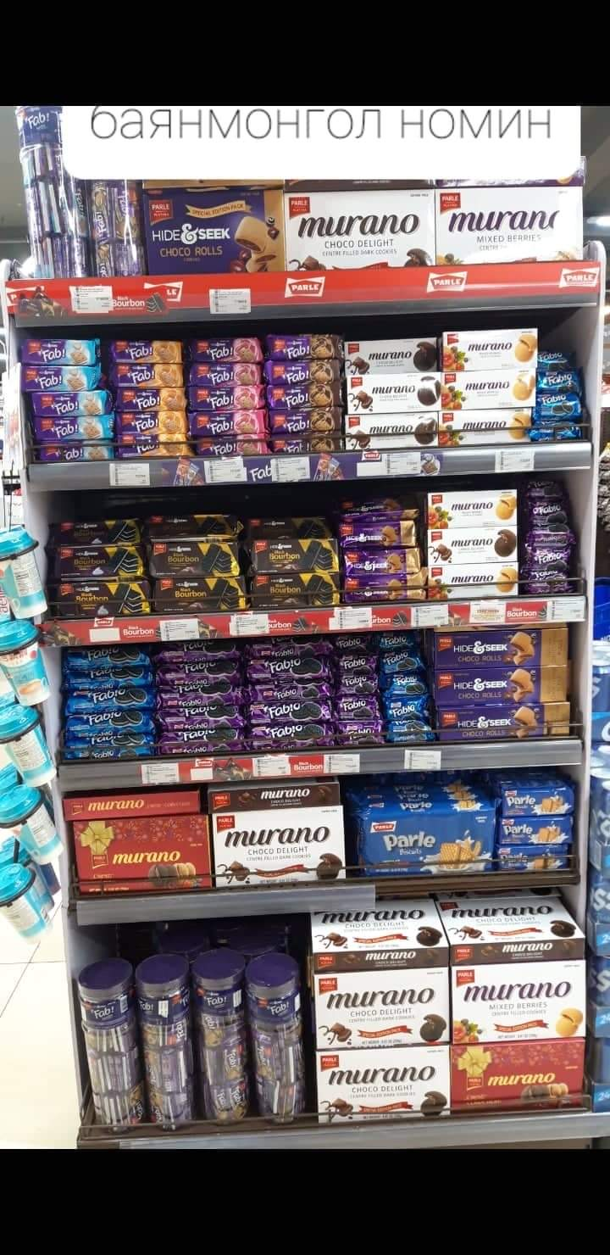
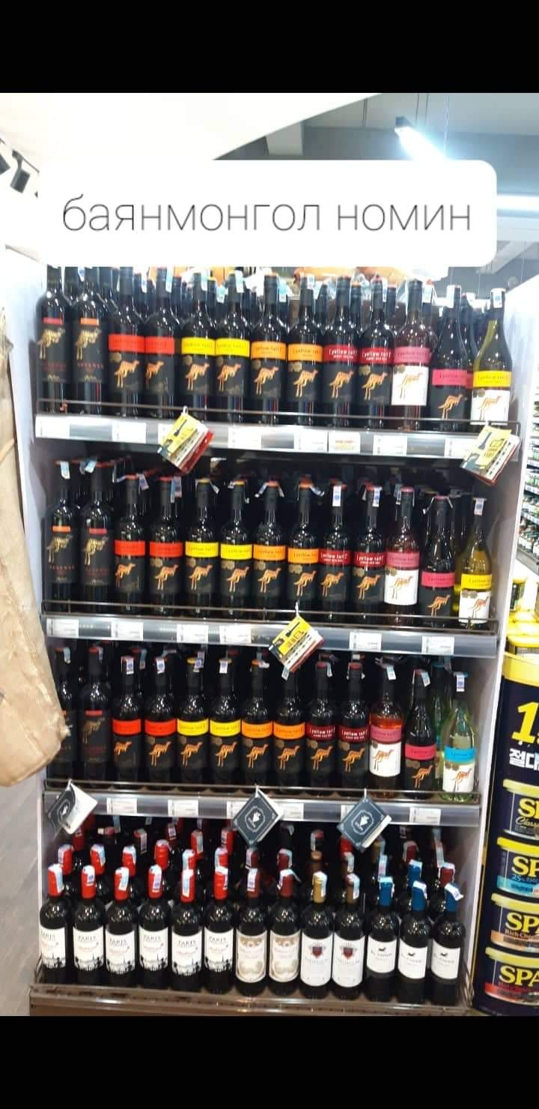

Номин их монгол:

Slide 19
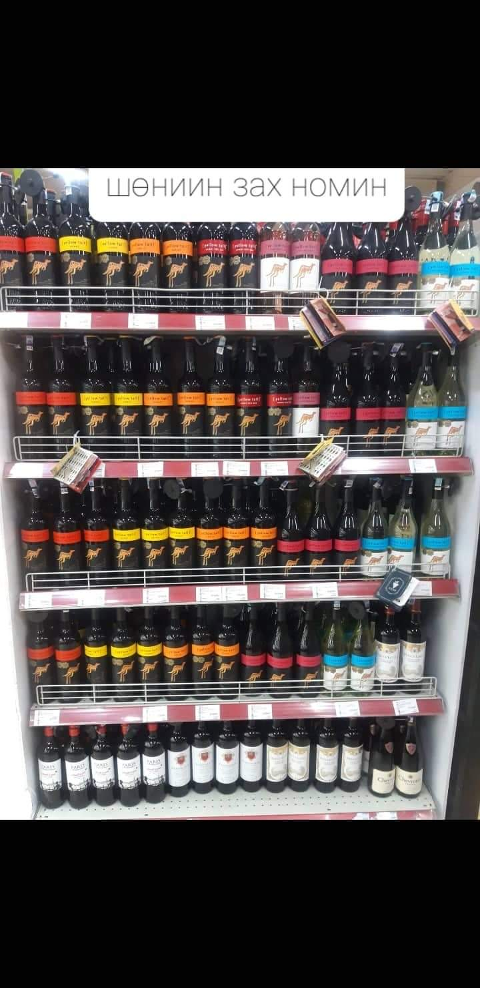

Номин all mart:

Slide 20
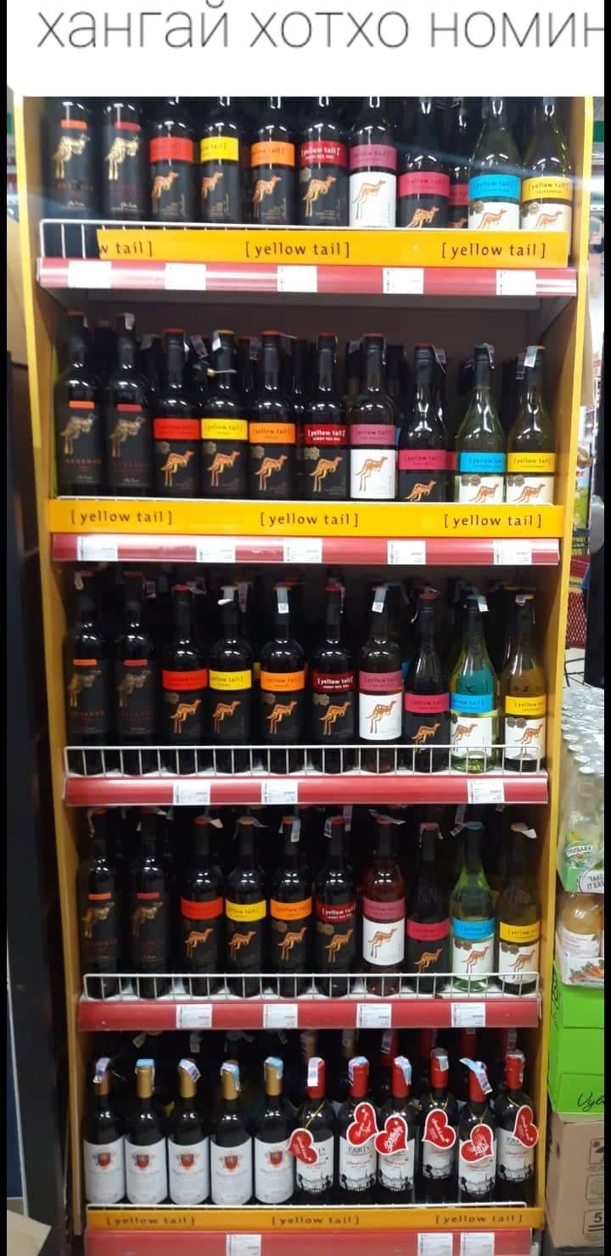
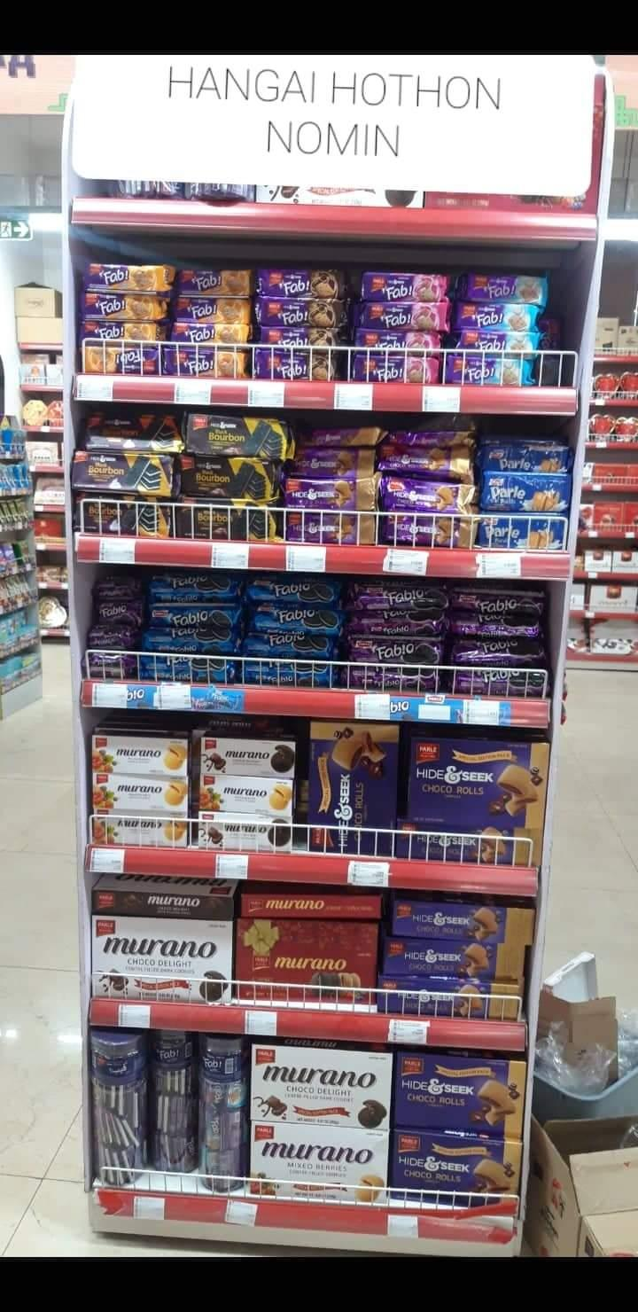

Номин хангай хотхон:

Slide 21
Туршилтын хугацаанд хийсэн ажил
Parle гондоло: 13
Yellow tail гондоло: 1” тус тус байршсан байгаа
Өдөр бүр өрөлт хураалтыг цаг тухай бүрт мерчин чатад зурагийг илгээж өдөр дутамын ажлаа тайлагнадаг. Номингийн салбар дэлгүүрүүд нь өөрсдийн өрөлтийн стандарттай тул тэлж өрөлт хийхэд бага зэрэг асуудалтай байдаг. Зарим жижиг салбарууд дээр зай талбай бага учраас үндсэн тасаг дээр нь төлбөртэй өрөлт авж байршуулбал зүгээр санагдсан.

Slide 22
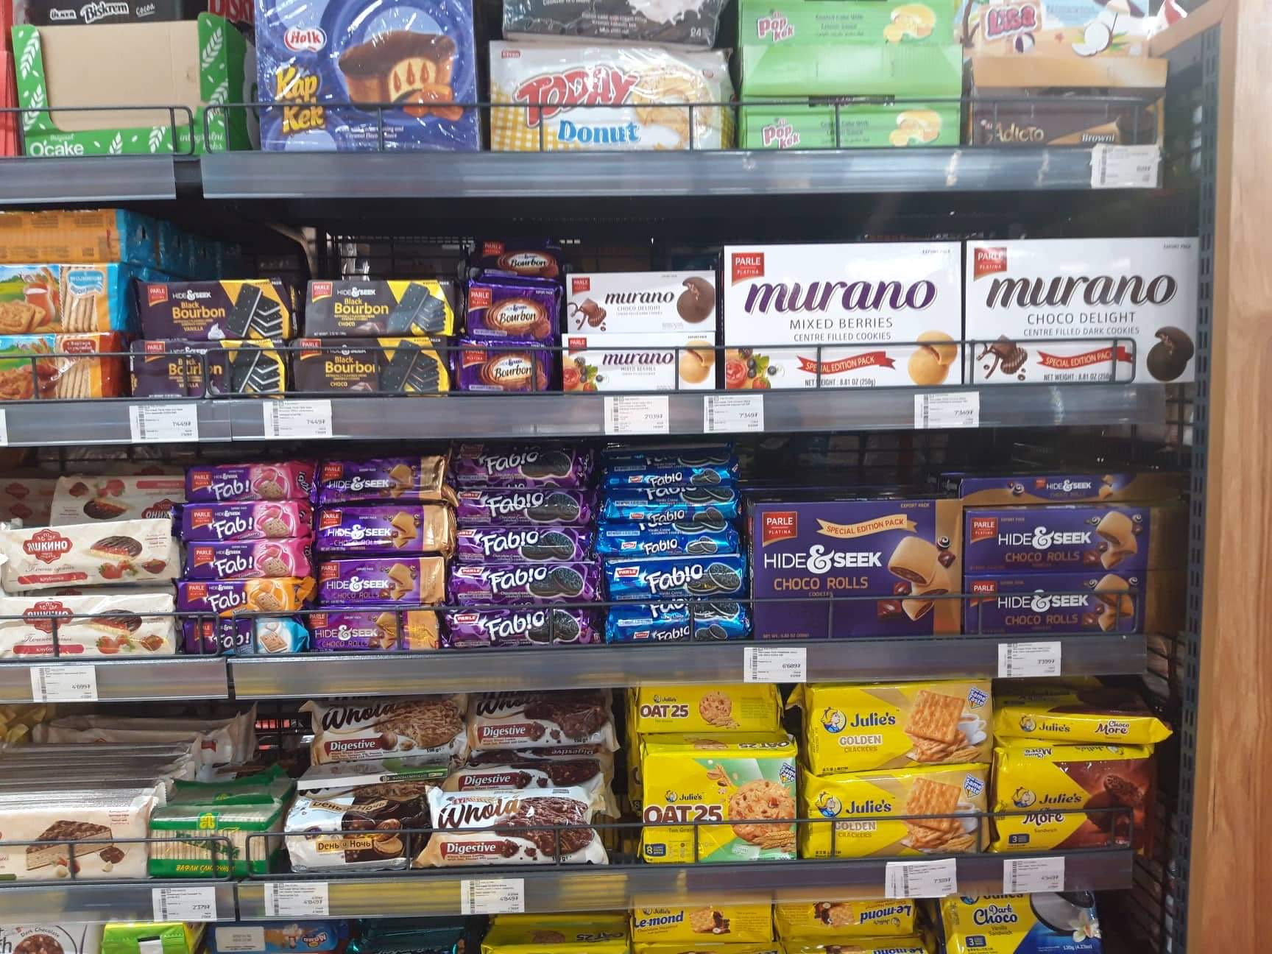



Үндсэн тасгийн өрөлт

Slide 23
Номин Тав Трейд ХХК-ын
сүлжээ дэлгүүрүүдэд
Yellowtail – ийн тусгай өрөлт
хийсэн загварууд

Slide 24

1. Номин - Чулуун Овоо

Slide 25

2. Номин – Их дэлгүүр

Slide 26

3. Номин – Нисэх цагаан хаалга

Slide 27

4.Номин – 19 агуулах

Slide 28

5. Номин – Наадам

Slide 29

6. Номин - Зунжин

Slide 30
Туршилтын хугацаанд төрсөн сэтгэгдэл
Макс Эксим гэх том гэр бүлийн нэгэн гишүүн болсондоо маш их баяртай байгаа
Хамт олны уур амьсгал таатай халуун дулаан уур амьсгалтай
Харилцаа хандлага аль ч шатандаа маш сайн таних танихгүй бүгд маш сайхан инээмсэглэн мэндчилж байдаг нь маш таатай санагдсан
Цаашдаа мэдэхгүй чадахгүй зүйл зөндөө л гарах байх тусалж дэмжиж ажиллахыг та бүхнээсээ хүсье
Өөрийгөө улам их хагжүүлж энэ сайхан хүмүүсийн дундаас мэдэхгүй чадахгүй зүйлсээ та бүхнээсээ сурч улам хичээж ажилах болно

Slide 31
Цаашдын ажлын төлөвлөгөө:
Буцаалтын хугацааг цаг тухай бүрт шалгаж мэдээллэнэ
Өрөлт хураалтыг улам өргөжүүлж тэлнэ
Нөөц их байгаа барааг тухайн дэлгүүрийн агуулахаас гаргаж өрөлтөнд оруулж тоо ширхэгийг багасгаж ажиллана
Бүх салбар дэлгүүрүүдийг A зэрэглэл рүү оруулж өөрсдийн өрөлтийн стандартыг тогтоохыг хичээж ажилна
Өрөлт хийх цэгийн тоог ихэсгэж номин экспрэсс дэлгүүрүүдээр орж өрөлтийн стандарт тогтоохыг зорино
Улирал бүр тухайн сард болж буй баяр ёслолд зориулж тусгай өрөлтийг хийж байвал зүгээр санагдсан. Жишээ нь “Өнгөлөг аялъя” уралдаанд зориулсан тусгай өрөлттэй дүйцэх өрөлт хийх

Slide 32

Анхаарал хандуулсанд баярлалаа

